Slide 1
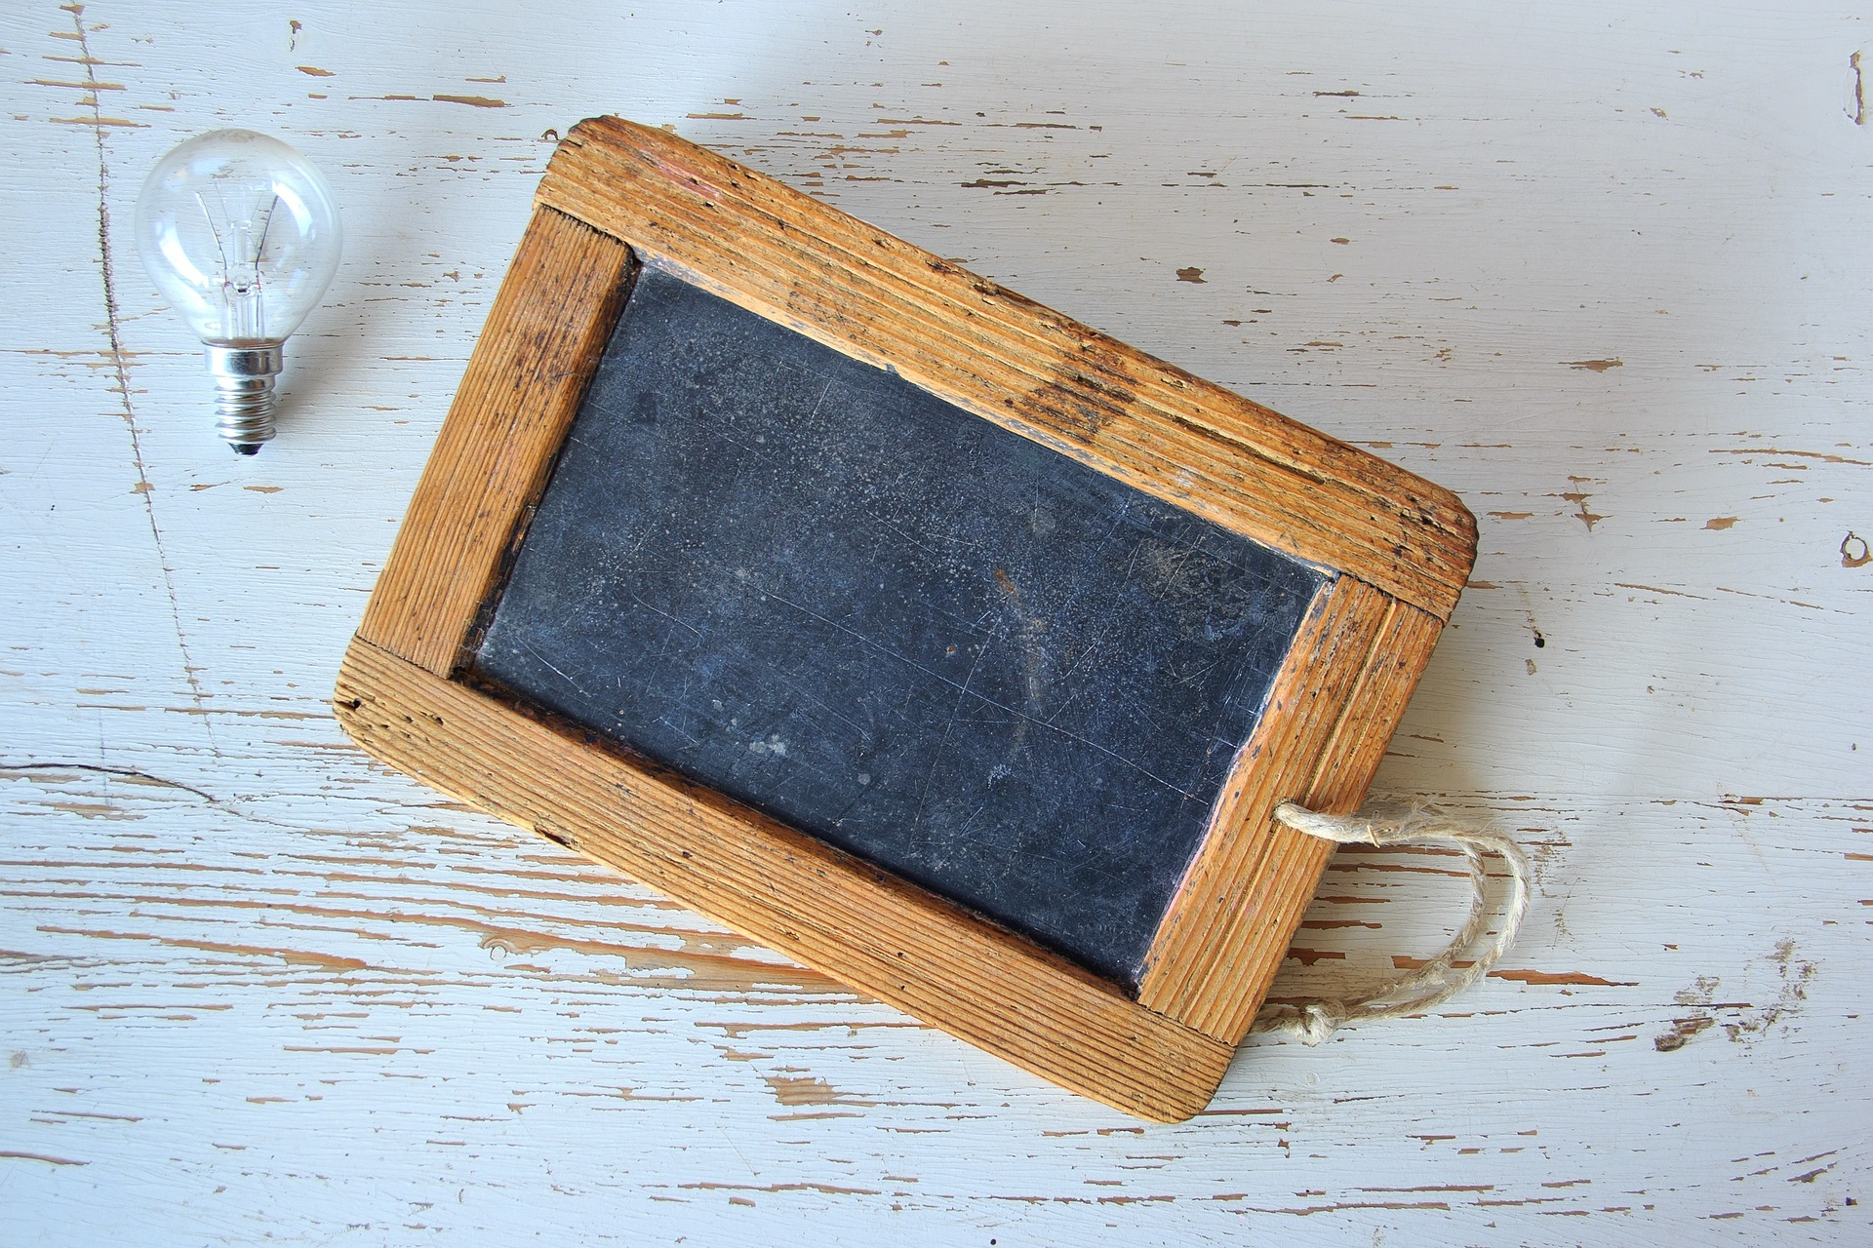

PRVI
RODITELJSKI SASTANAK

Slide 2
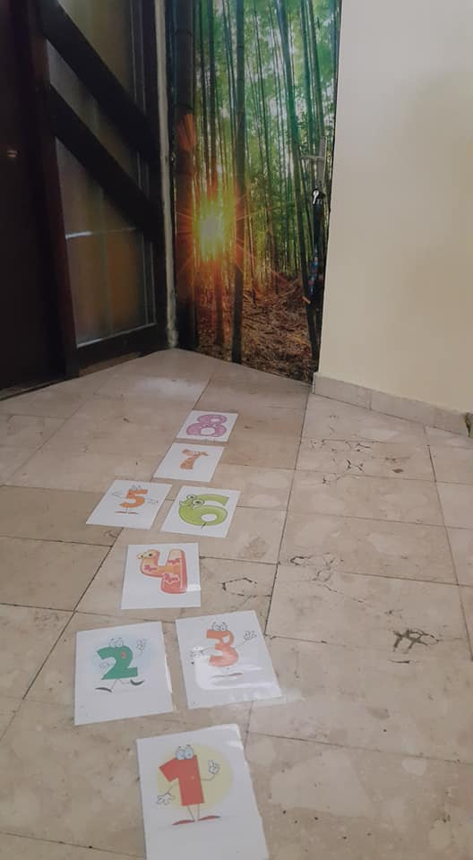

KAKO SE PONAŠATI U ŠKOLI?

Slide 3
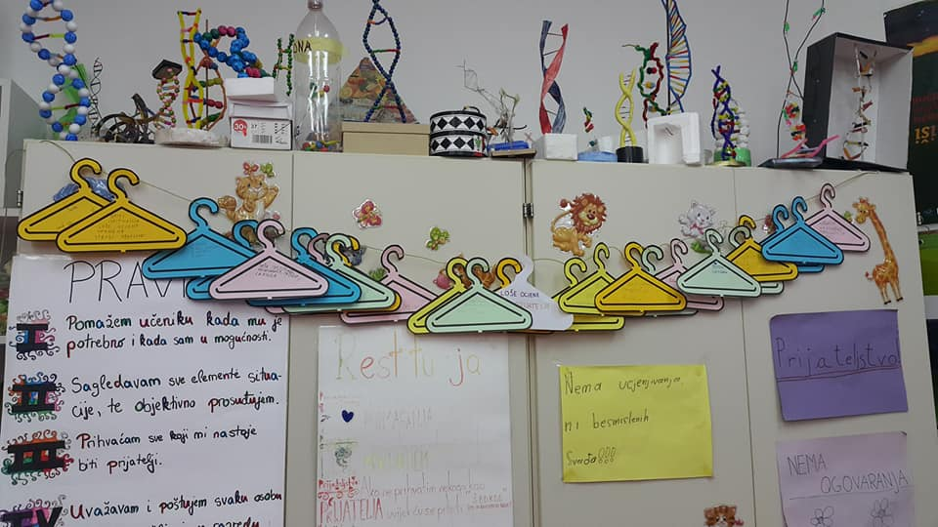


Slide 4

27 UČENIKA/CA – promjene u razredu
RAZREDNO VIJEĆE
UDŽBENICI, TABLETI, SIM KARTICE

Slide 5
KALENDAR 2020./2021.

Slide 6

PRAVILNIK O KUĆNOM REDU

Slide 7
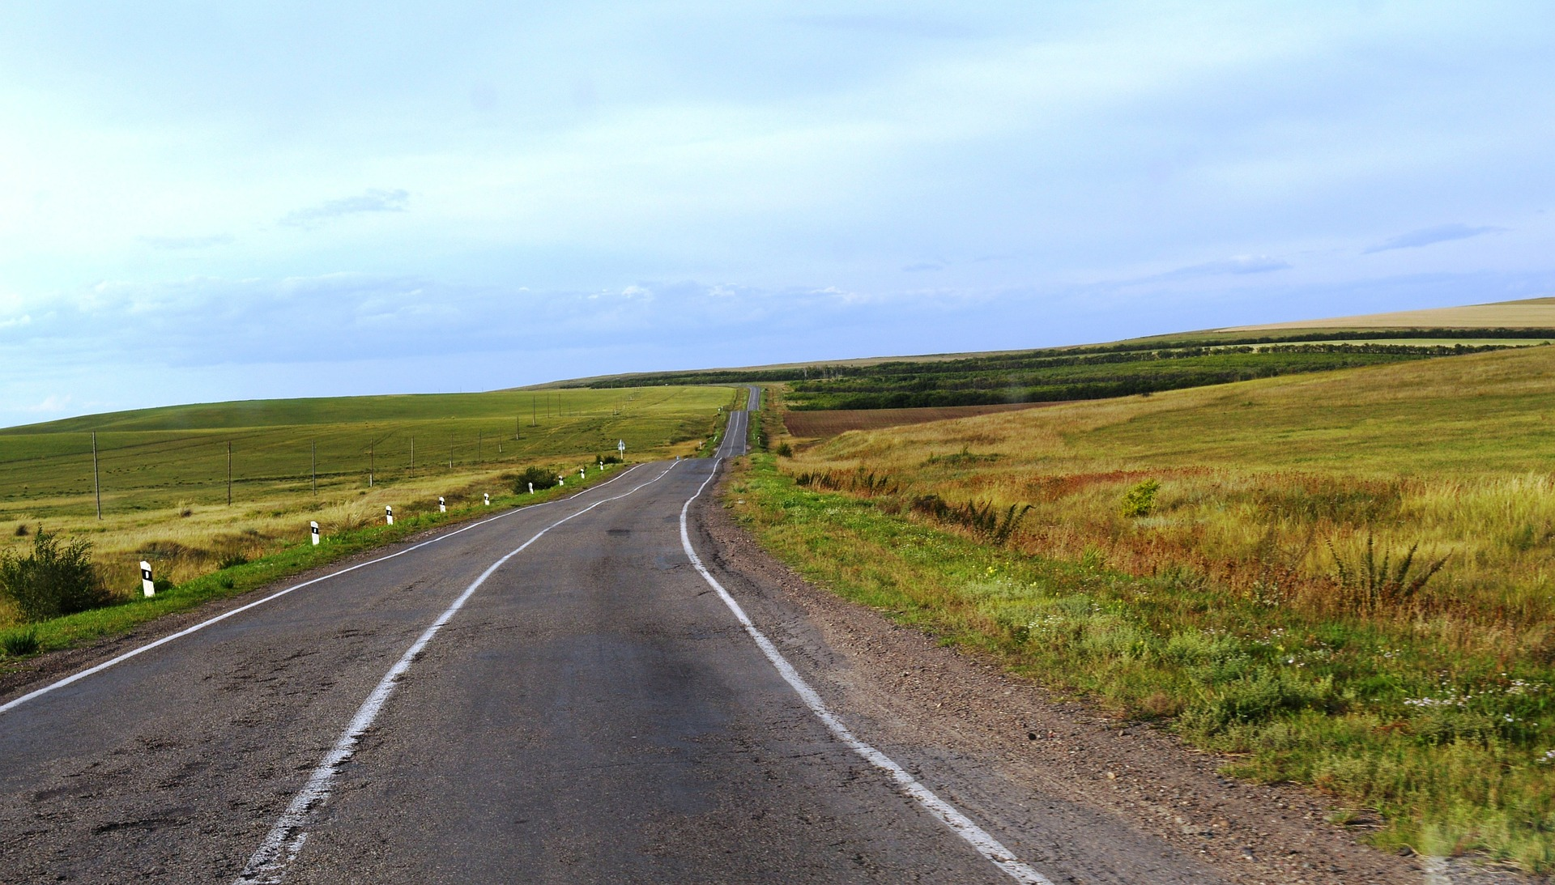


PRAVILNIK O IZVOĐENJU IZLETA, EKSKURZIJA I DRUGIH ODGOJNOOBRAZOVNIH AKTIVNOSTI IZVAN ŠKOLE

Slide 8


DOPUNA
PRAVILNIK O NAČINIMA, POSTUPCIMA I ELEMENTIMA VREDNOVANJA UČENIKA U OSNOVNOJ ŠKOLI

Slide 9
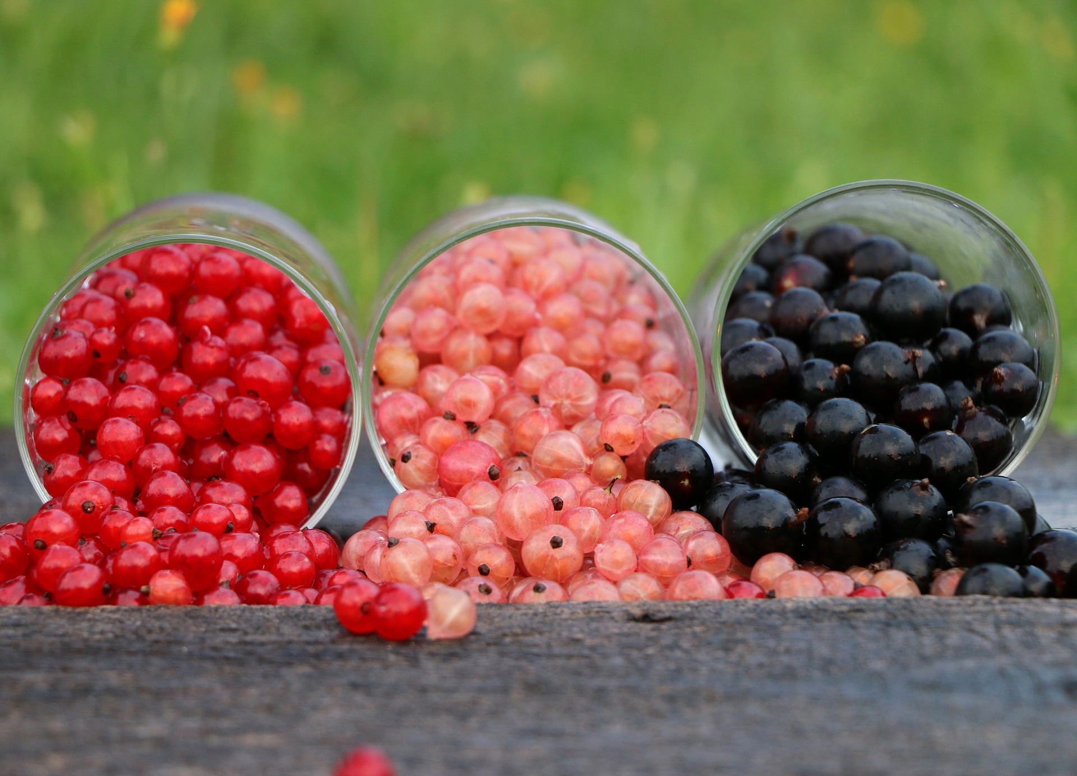
OCJENJIVANJE VLADANJA UČENIKA (kriteriji):
UZORNO
DOBRO
LOŠE

Slide 10
Usmeno provjeravanje i ocjenjivanje učenika može se
provoditi na svakom nastavnom satu bez obveze najave.
U danu kada piše pisanu provjeru, učenik može biti usmeno provjeravan
samo iz jednoga nastavnoga predmeta, odnosno iz dva nastavna predmeta
ako taj dan nema pisanih provjera.

Slide 11
U jednome danu učenik može pisati samo jednu pisanu
provjeru, a u jednome tjednu najviše četiri
pisane provjere.

Slide 12
Zaključna ocjena iz nastavnoga predmeta na kraju
nastavne godine ne mora proizlaziti iz
aritmetičke sredine upisanih ocjena,
osobito ako je učenik pokazao napredak u drugom
polugodištu.

Slide 13



PRAVILNIK O KRITERIJIMA ZA IZRICANJE PEDAGOŠKIH MJERA

Slide 14

PROJEKTI:
E-TWINNING
ERASMUS
EKO ŠKOLA
OSTALE OBAVIJESTI!
prehrana
osiguranje
reversi udžbenika, tableta i SIM kartica
IZOSTANCI – rok za slanje ispričnica
ažuriranje podataka roditelja

Slide 15
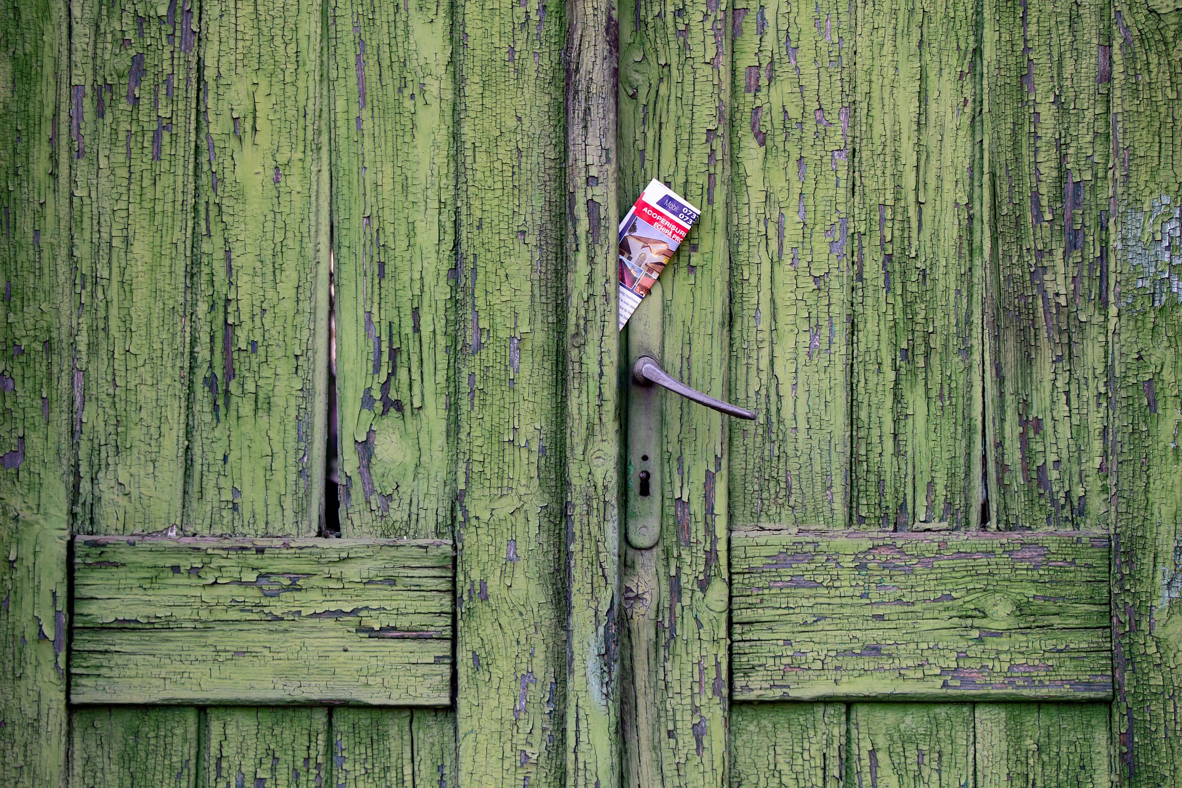

OSTALE OBAVIJESTI!
promet
Razredni odbor, Vijeće roditelja
izvannastavne aktivnosti
“Škola za život”

